Slide 1


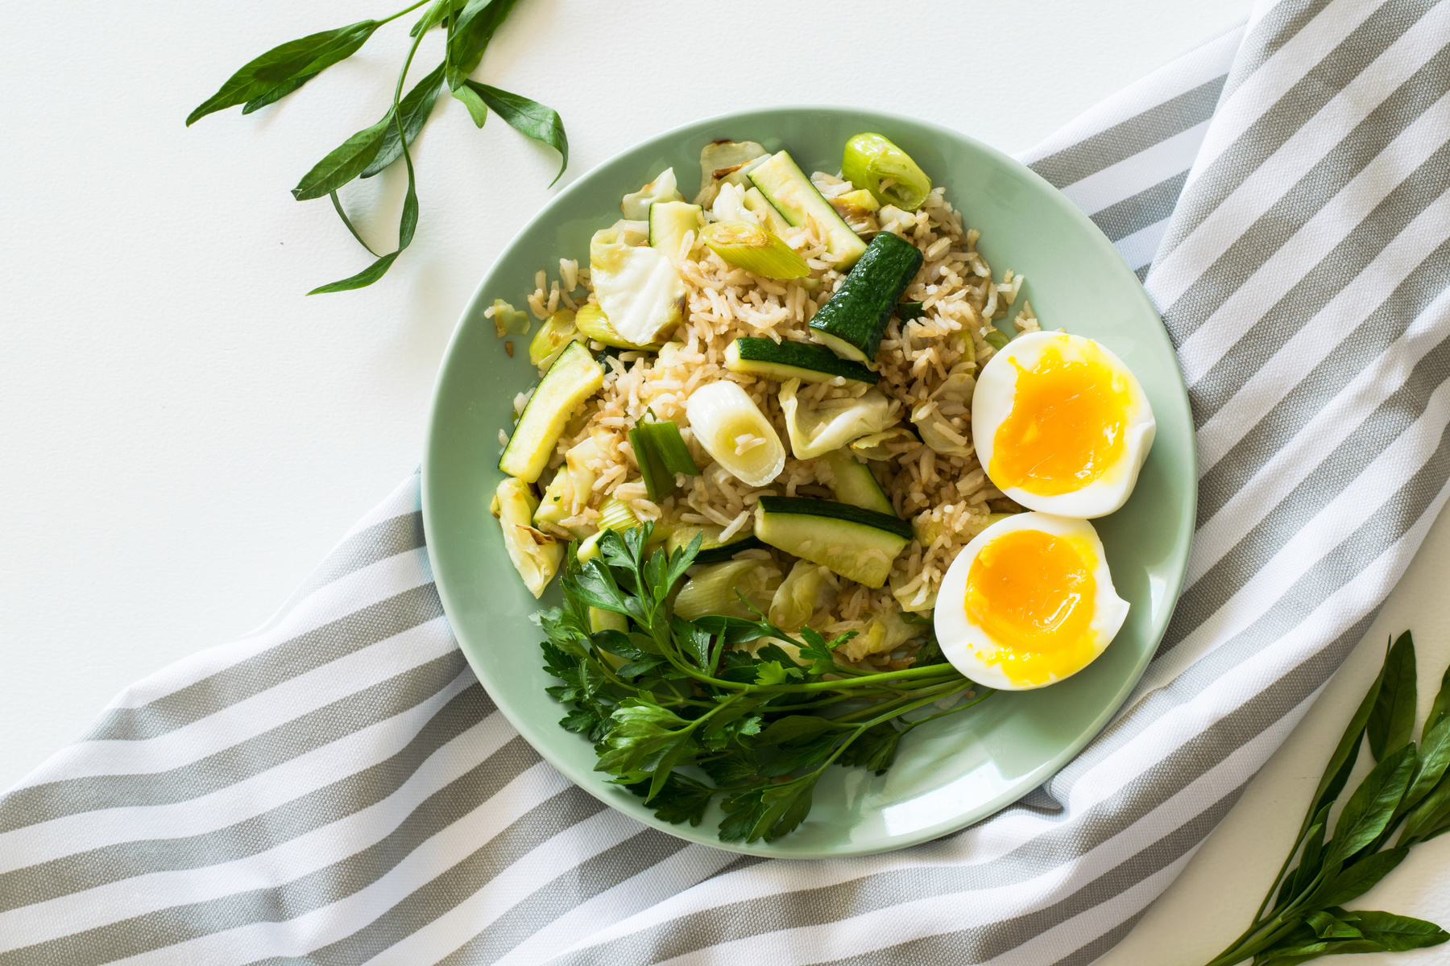

Une application web pour les recettes
Presentations sur un site pour découvrir, explorer et expérimenter diverses recettes de cuisine
PROJET ETUDIANT
Kadiri Mohamed
2023/2024

Slide 2
SOMMAIRE
01
05
DifficultEs rencontrEes et Solutions
INTRODUCTION
02
06
Design et Ergonomie
Perspectives d’Evolution
03
07
Architecture et Technologies
Demonstration
03
08
04
FonctionnalitEs principales
Conclusion
INTRODUCTION

Slide 3
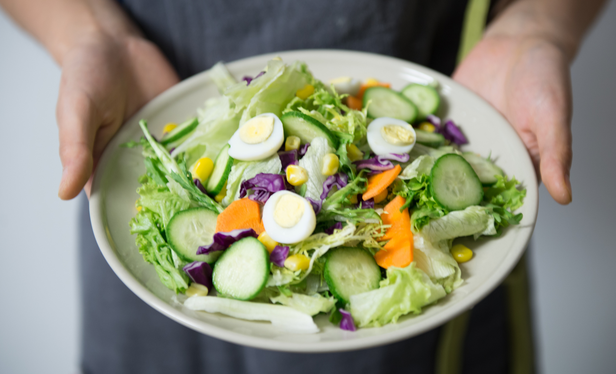
01
INTRODUCTION

Slide 4
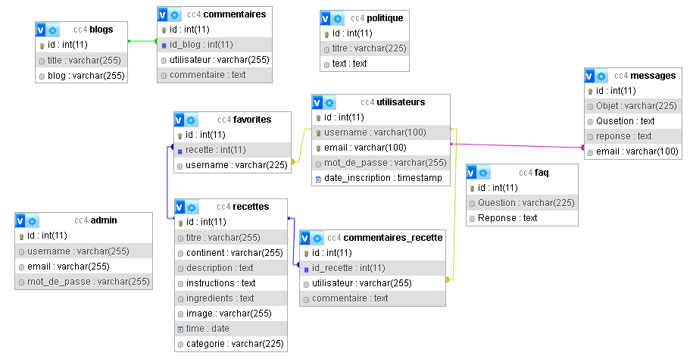
MLD:

Slide 5
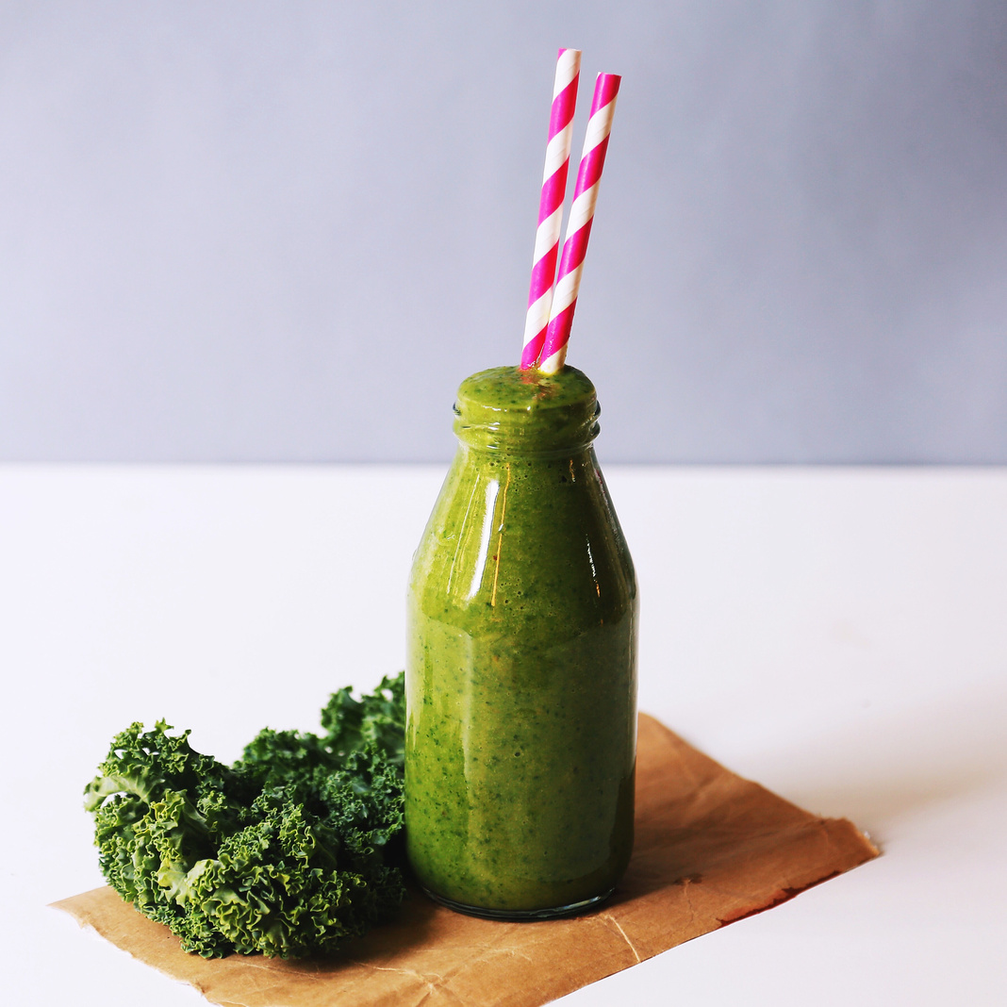
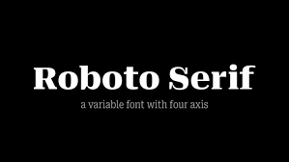
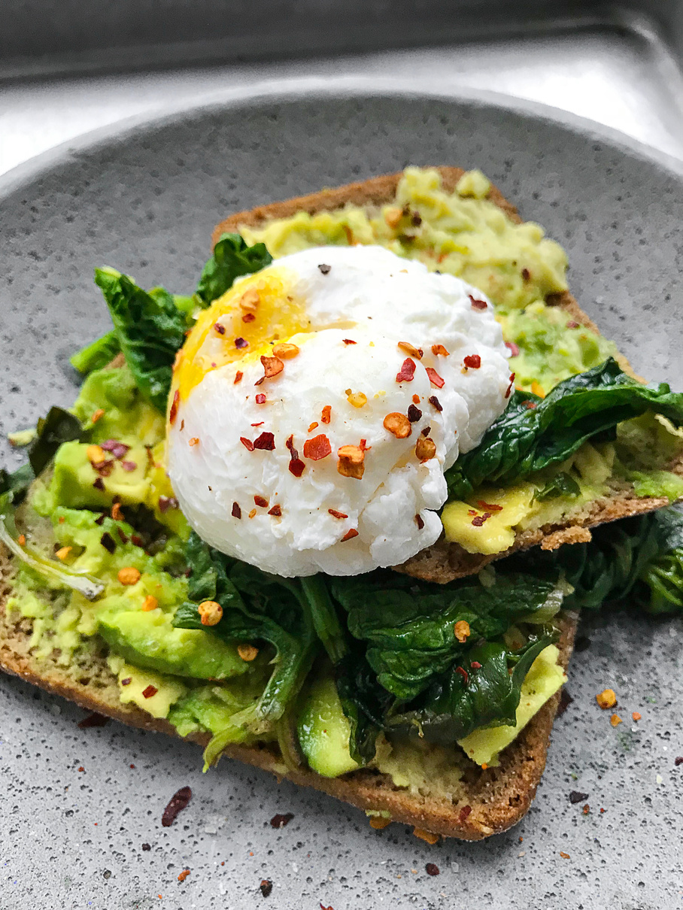

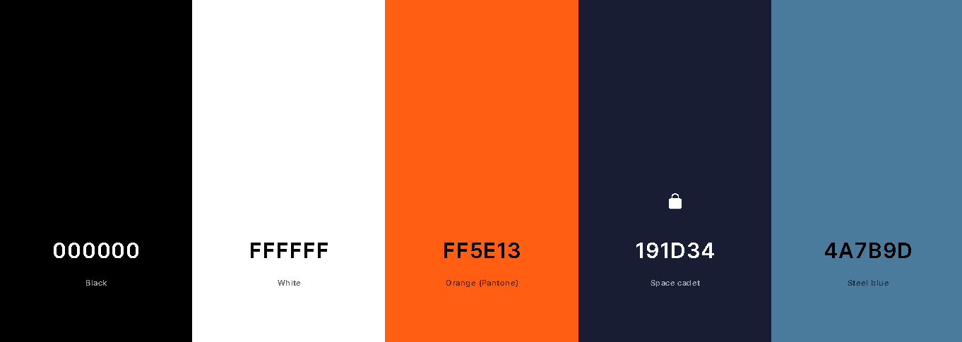
02
Design et Ergonomie
Topography :
couleur :

Slide 6









Architecture et Technologies

Slide 7
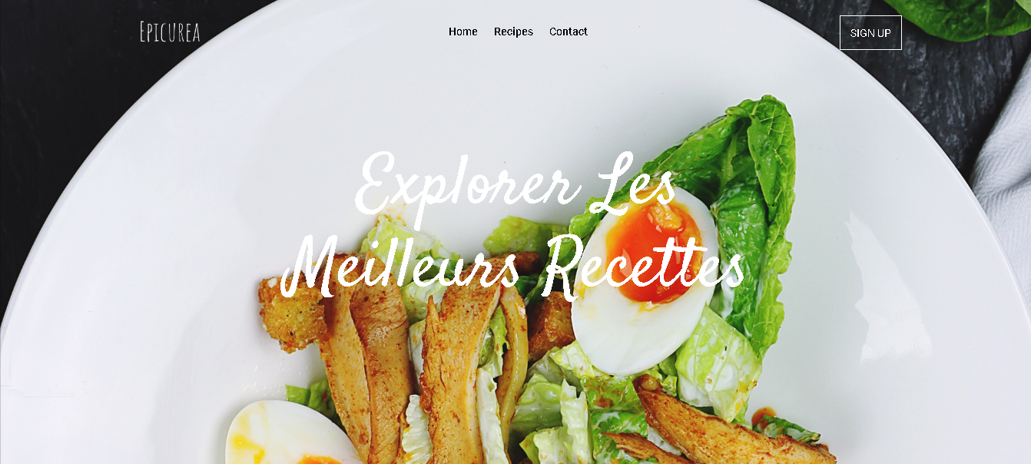
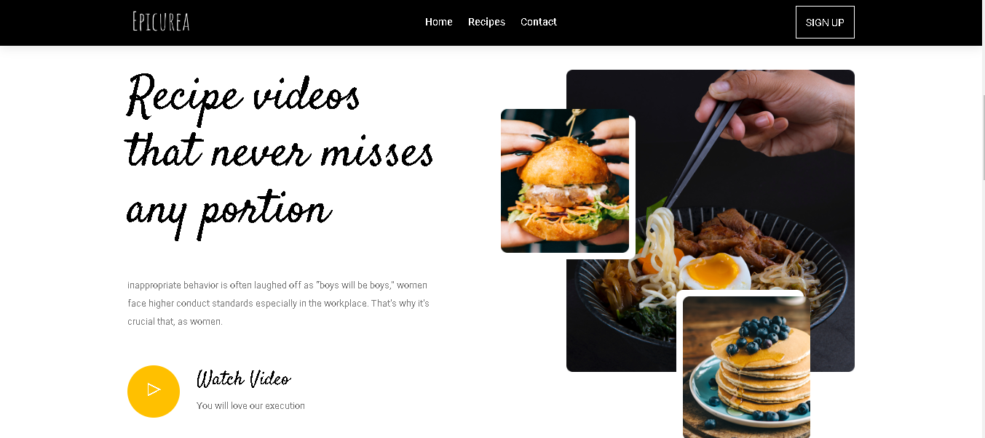

FONCTIONNALITES
PRINCIPALES
VISITEUR

Slide 8
FONCTIONNALITES
PRINCIPALES
VISITEUR

Slide 9
FONCTIONNALITES
PRINCIPALES
VISITEUR

Slide 10
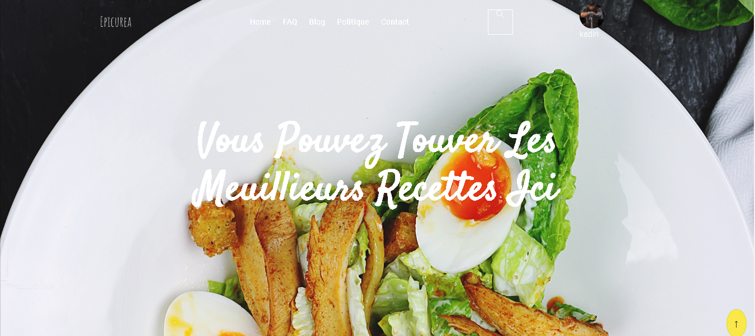
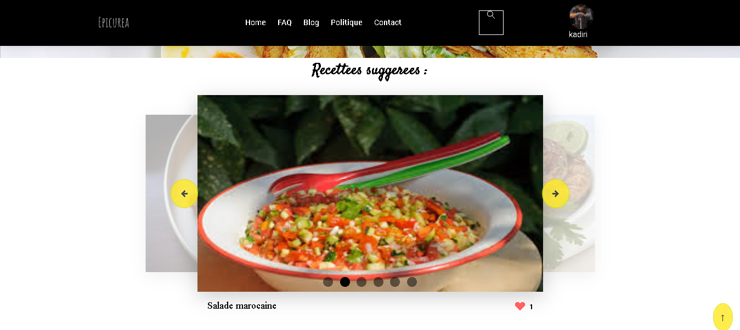
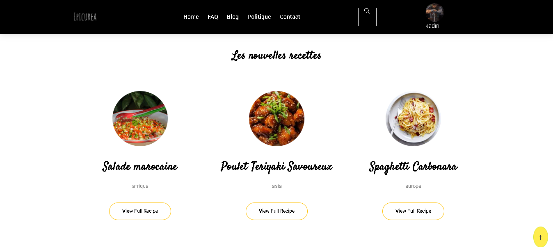
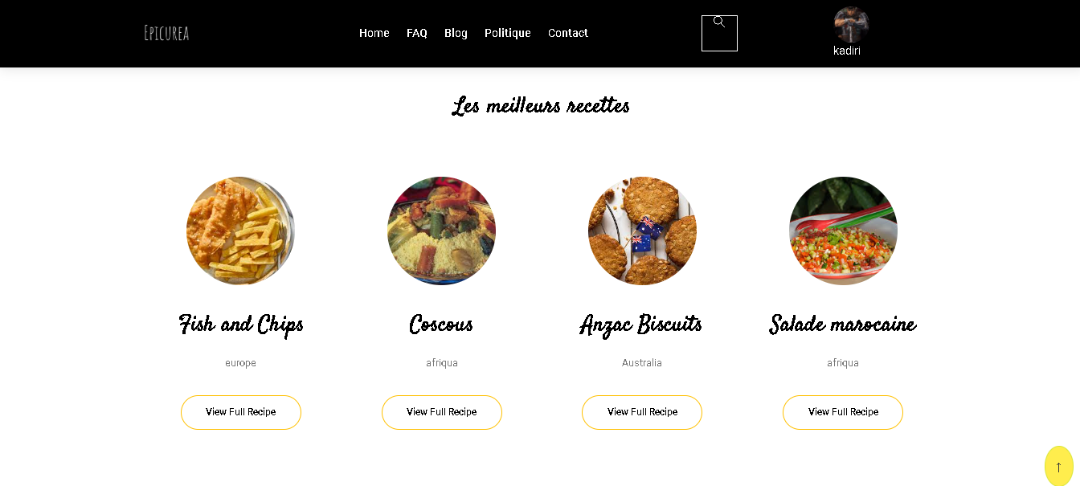
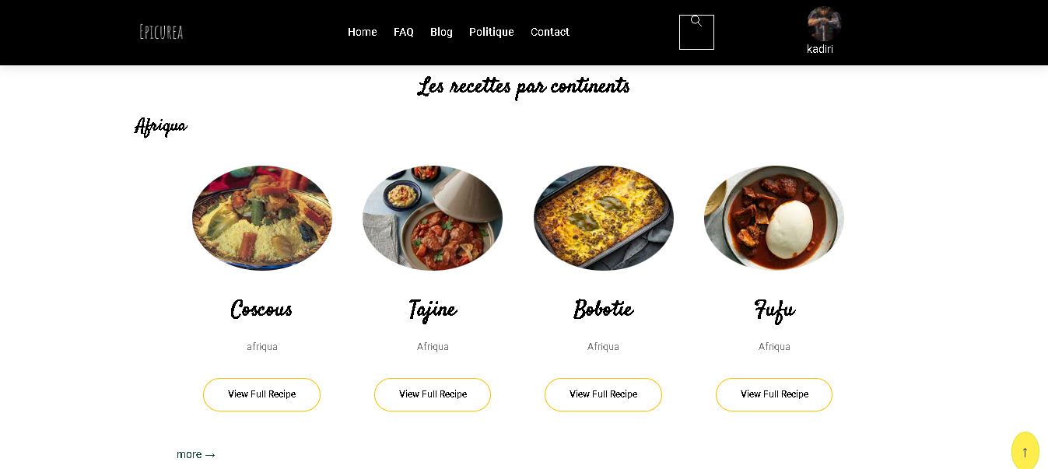
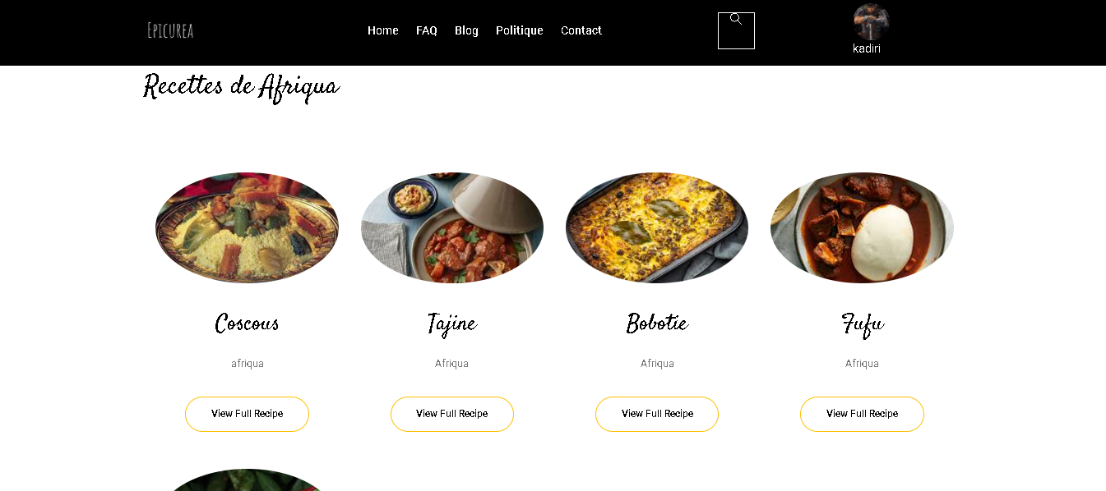
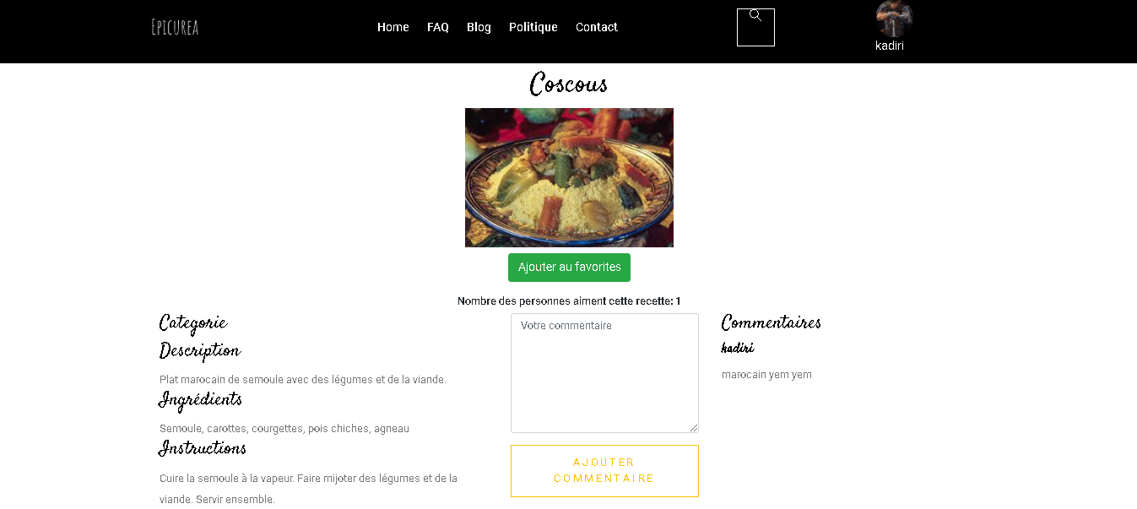
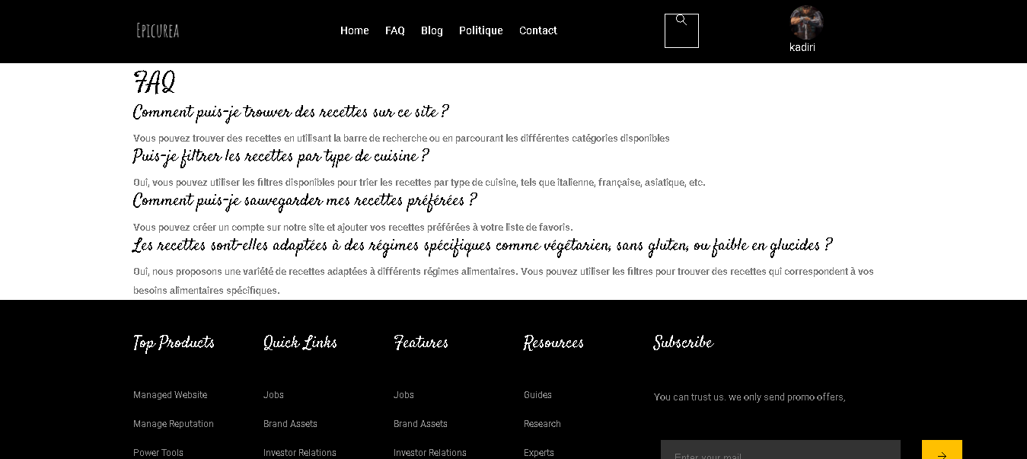
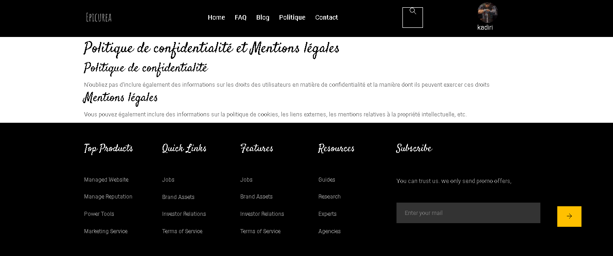
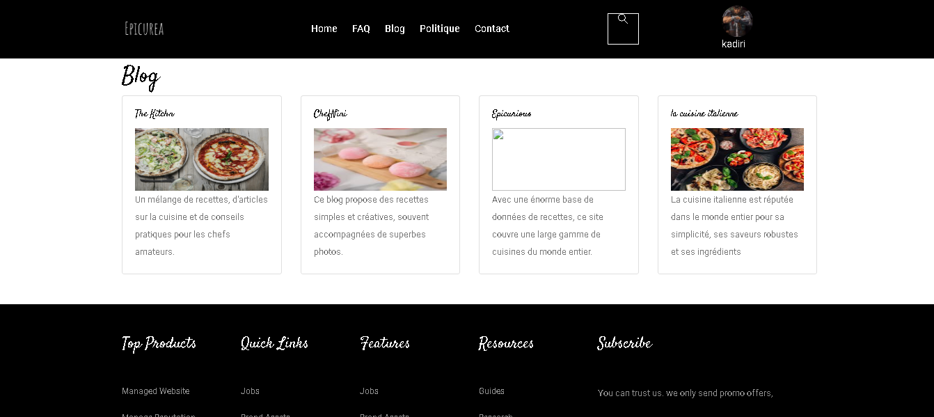
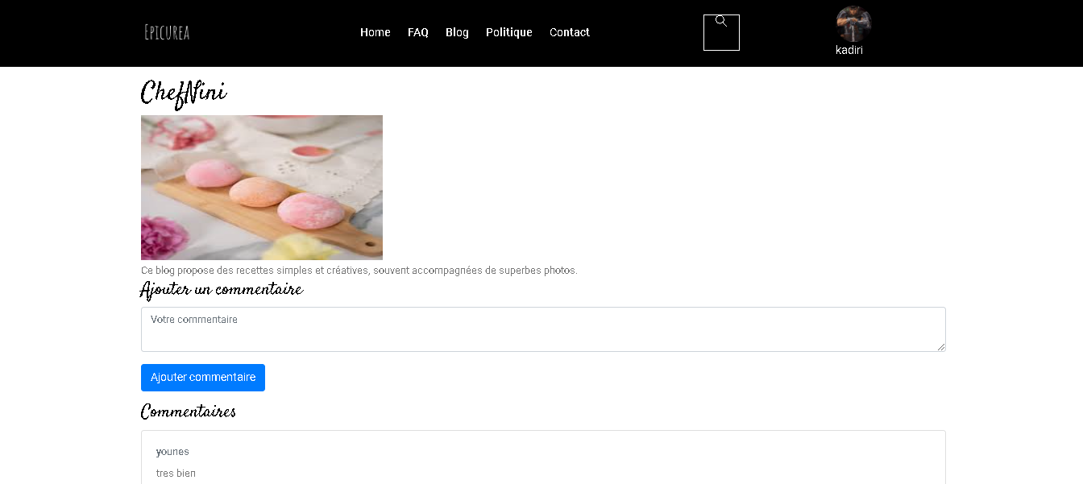
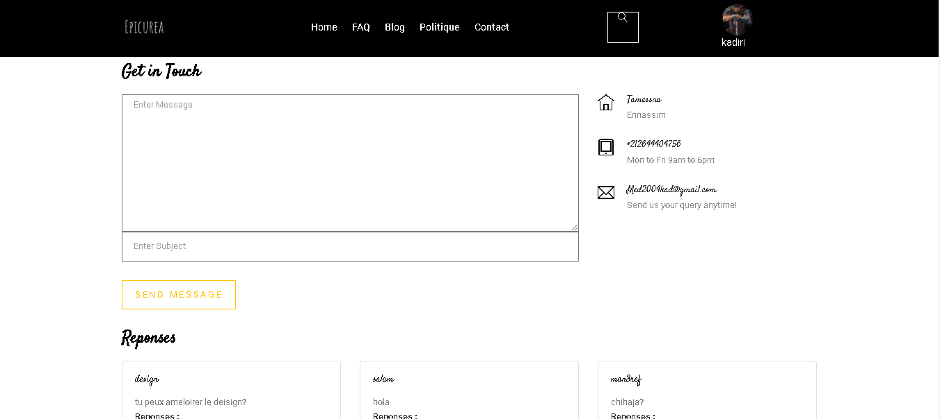
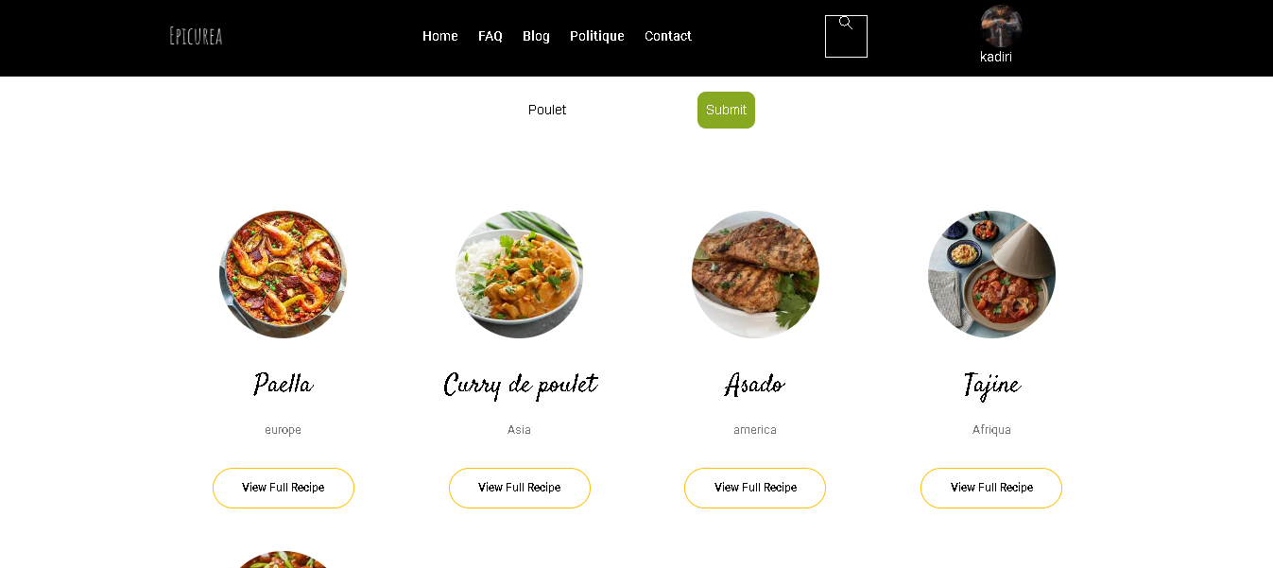
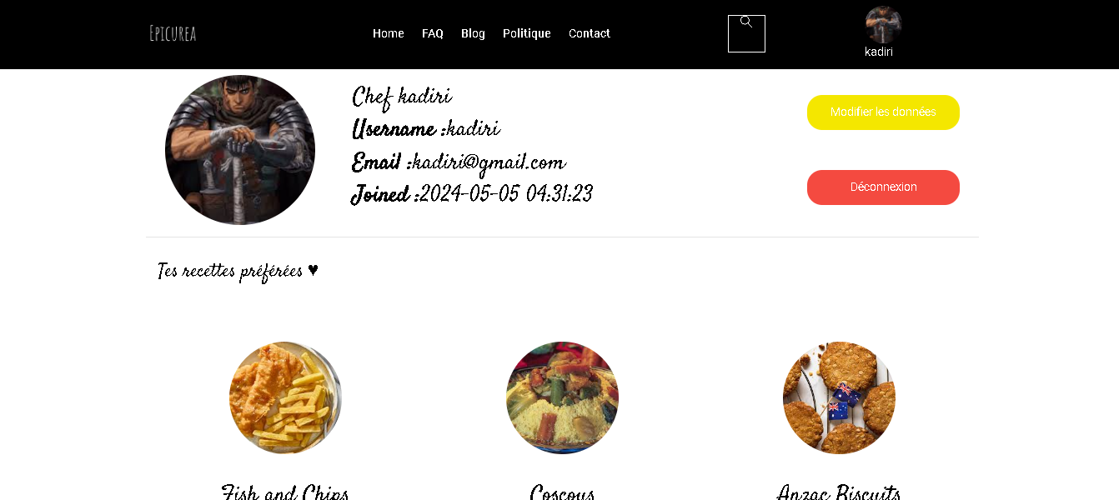
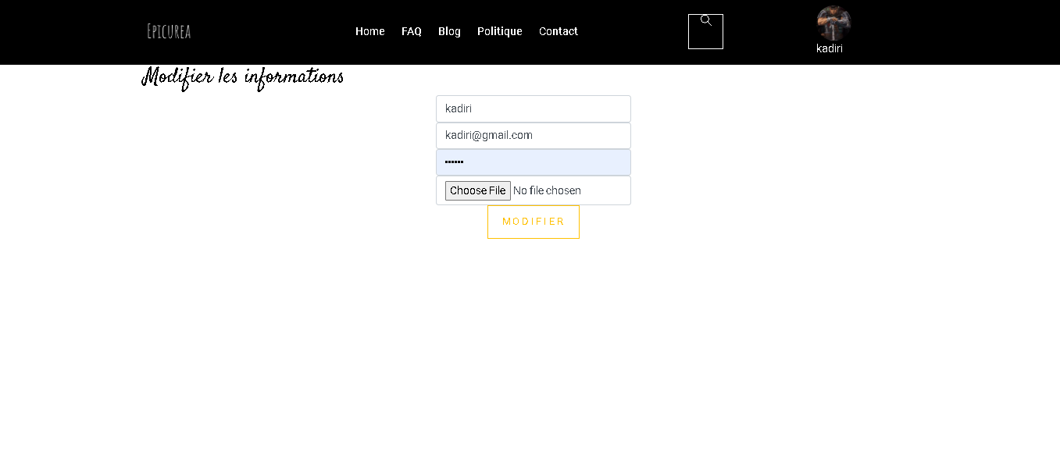
FONCTIONNALITES
PRINCIPALES
CLIENT

Slide 11
FONCTIONNALITES
PRINCIPALES
CLIENT

Slide 12
FONCTIONNALITES
PRINCIPALES
CLIENT

Slide 13
FONCTIONNALITES
PRINCIPALES
CLIENT

Slide 14
FONCTIONNALITES
PRINCIPALES
CLIENT

Slide 15
FONCTIONNALITES
PRINCIPALES
CLIENT

Slide 16
FONCTIONNALITES
PRINCIPALES
CLIENT

Slide 17
FONCTIONNALITES
PRINCIPALES
CLIENT

Slide 18
FONCTIONNALITES
PRINCIPALES
CLIENT

Slide 19
FONCTIONNALITES
PRINCIPALES
CLIENT

Slide 20
FONCTIONNALITES
PRINCIPALES
CLIENT

Slide 21
FONCTIONNALITES
PRINCIPALES
CLIENT

Slide 22
FONCTIONNALITES
PRINCIPALES
CLIENT

Slide 23
FONCTIONNALITES
PRINCIPALES
CLIENT

Slide 24
FONCTIONNALITES
PRINCIPALES
CLIENT

Slide 25
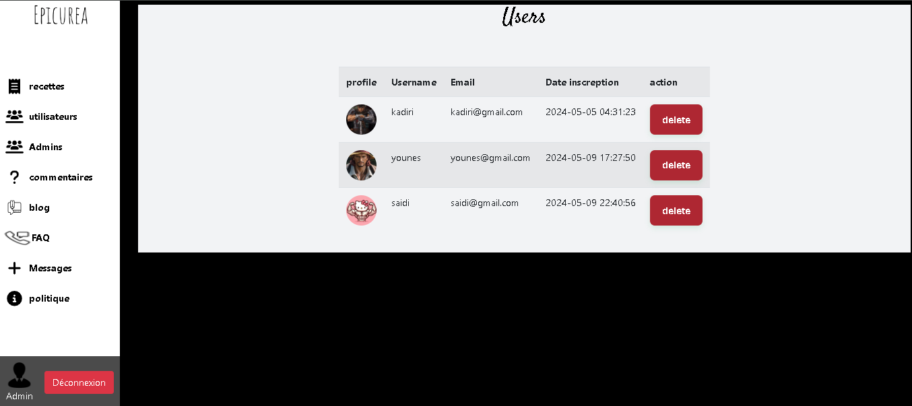
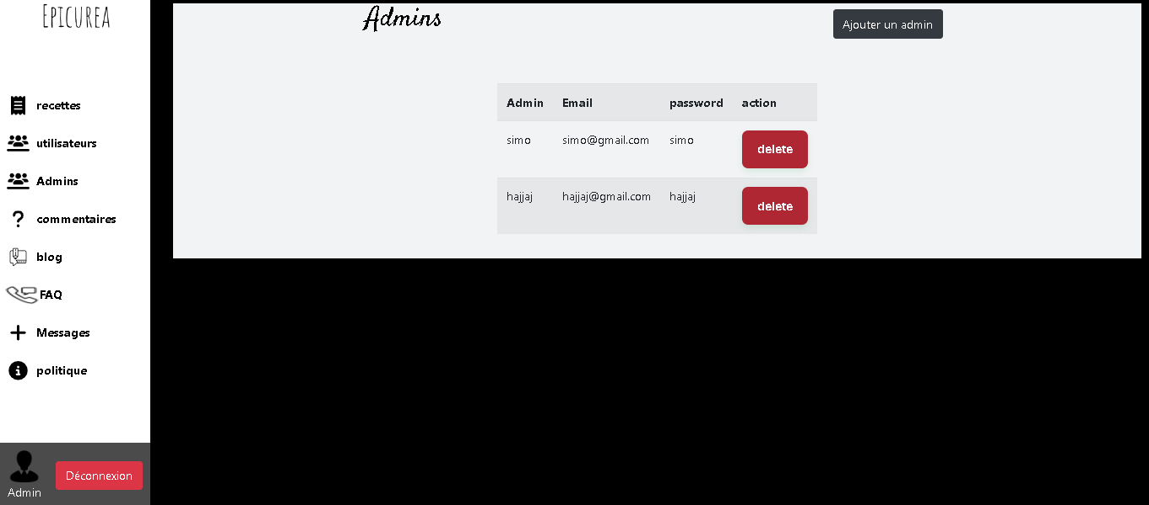
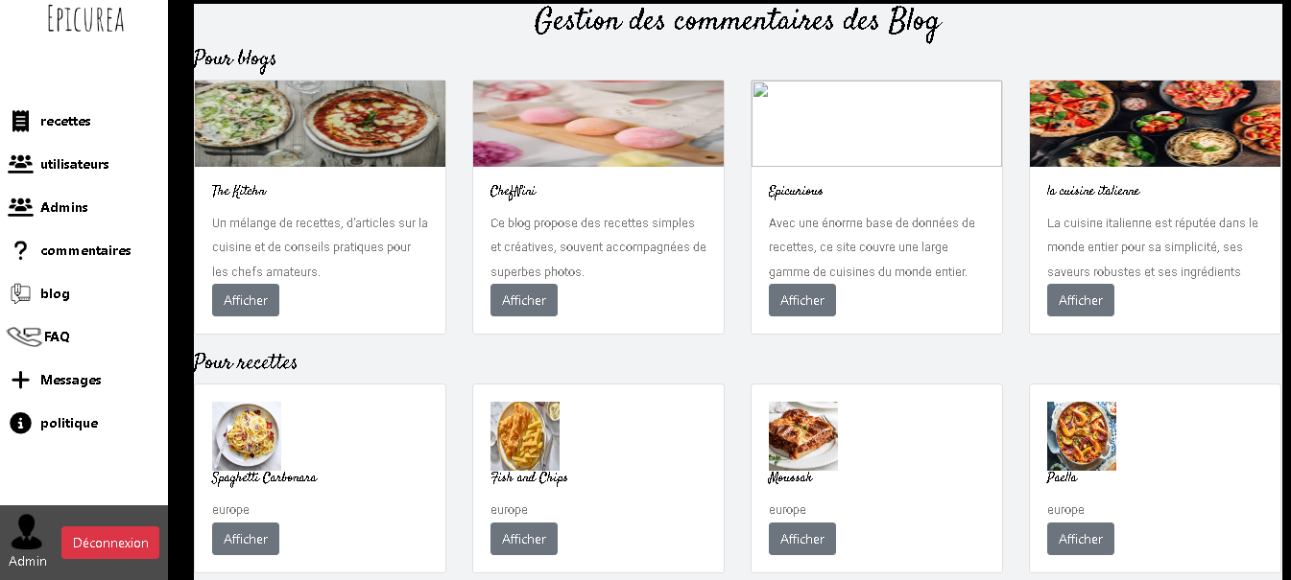
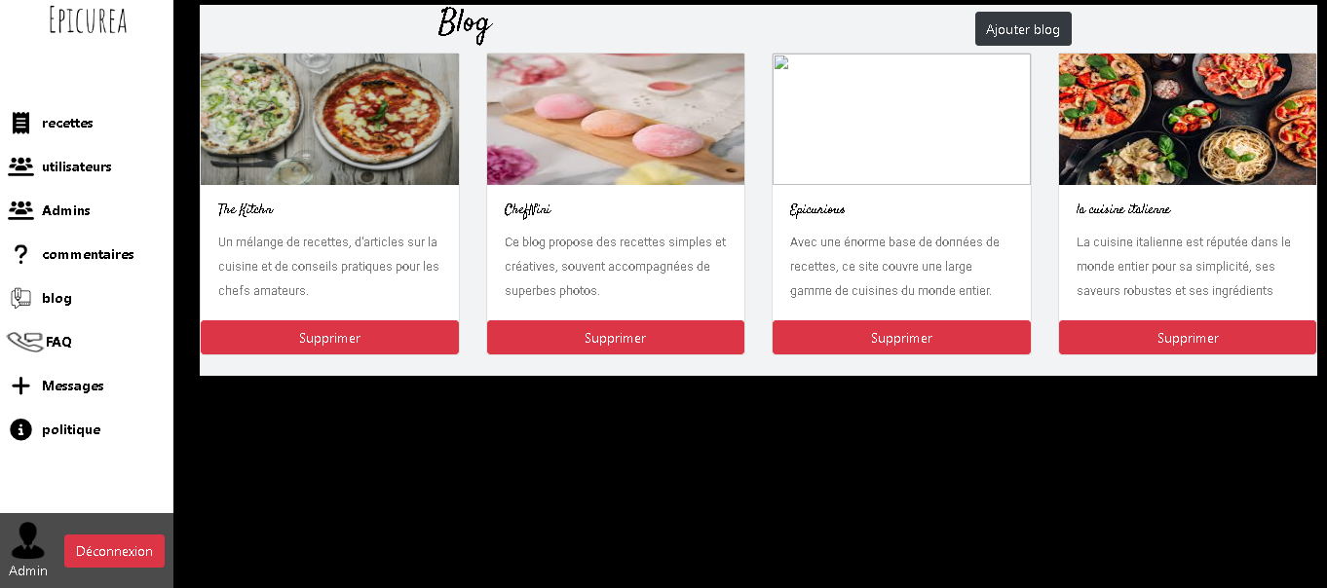
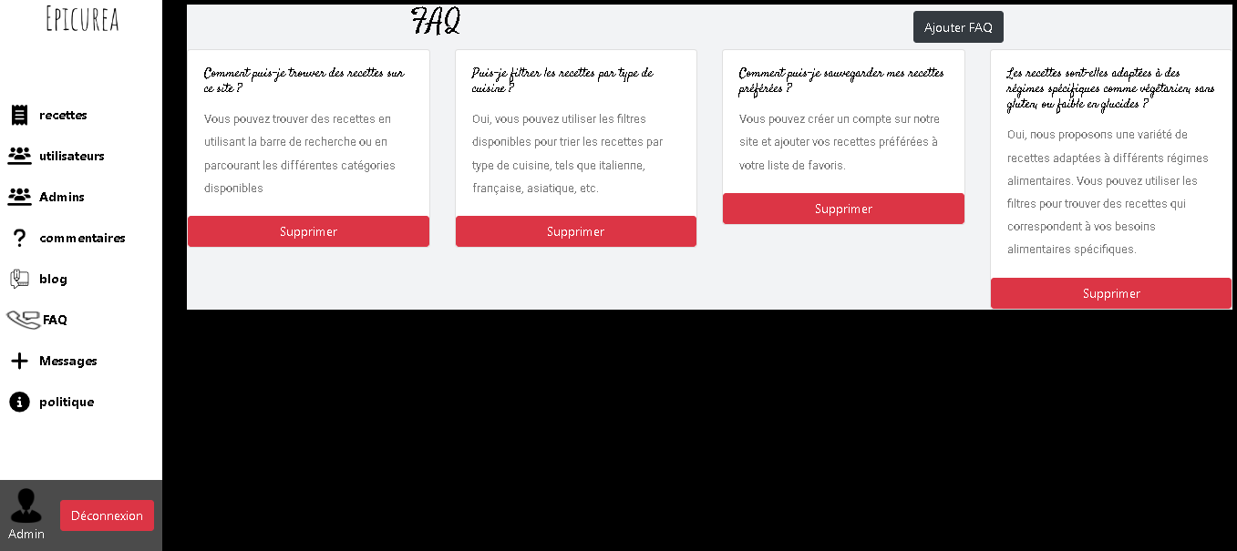
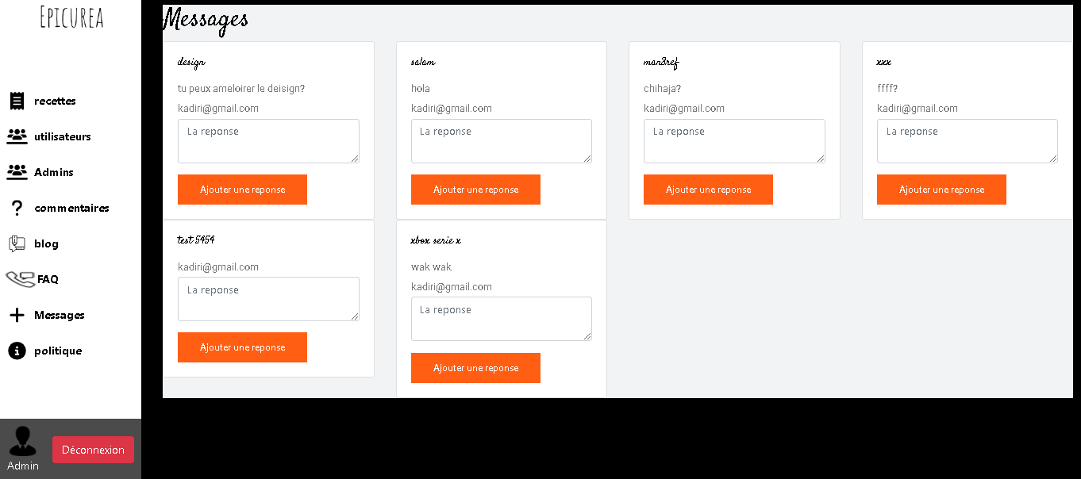
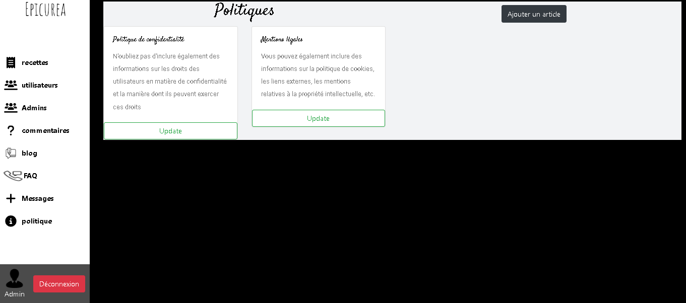
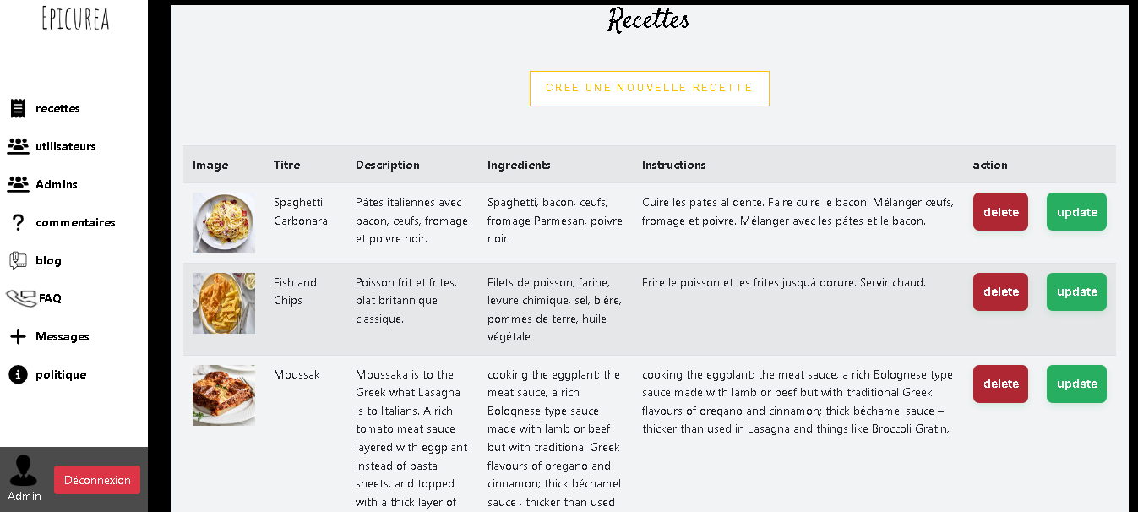
FONCTIONNALITES
PRINCIPALES
Admin

Slide 26
FONCTIONNALITES
PRINCIPALES
Admin

Slide 27
FONCTIONNALITES
PRINCIPALES
Admin

Slide 28
FONCTIONNALITES
PRINCIPALES
Admin

Slide 29
FONCTIONNALITES
PRINCIPALES
Admin

Slide 30
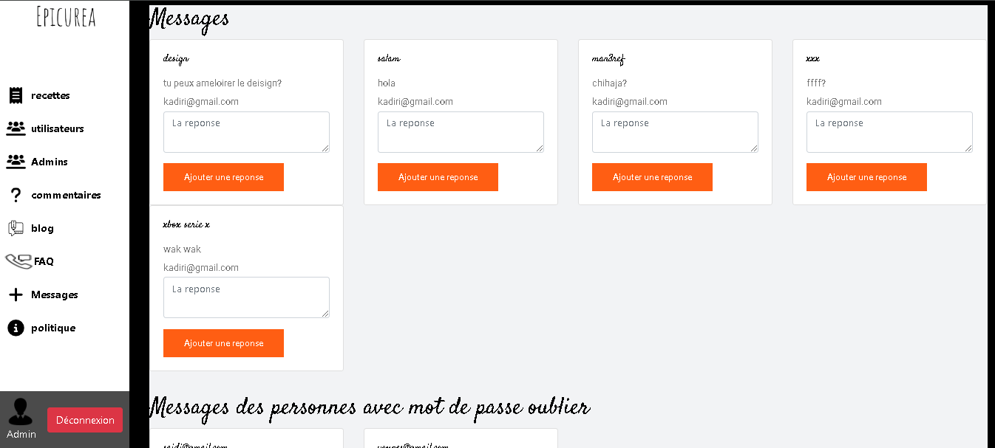
FONCTIONNALITES
PRINCIPALES
Admin

Slide 31
FONCTIONNALITES
PRINCIPALES
Admin

Slide 32
FONCTIONNALITES
PRINCIPALES
Admin

Slide 33

DifficultEs rencontrEes et Solutions

Slide 34

Perspectives d’Evolution

Slide 35
Demonstration
visit le site web

Slide 36

Conclusion

Slide 37

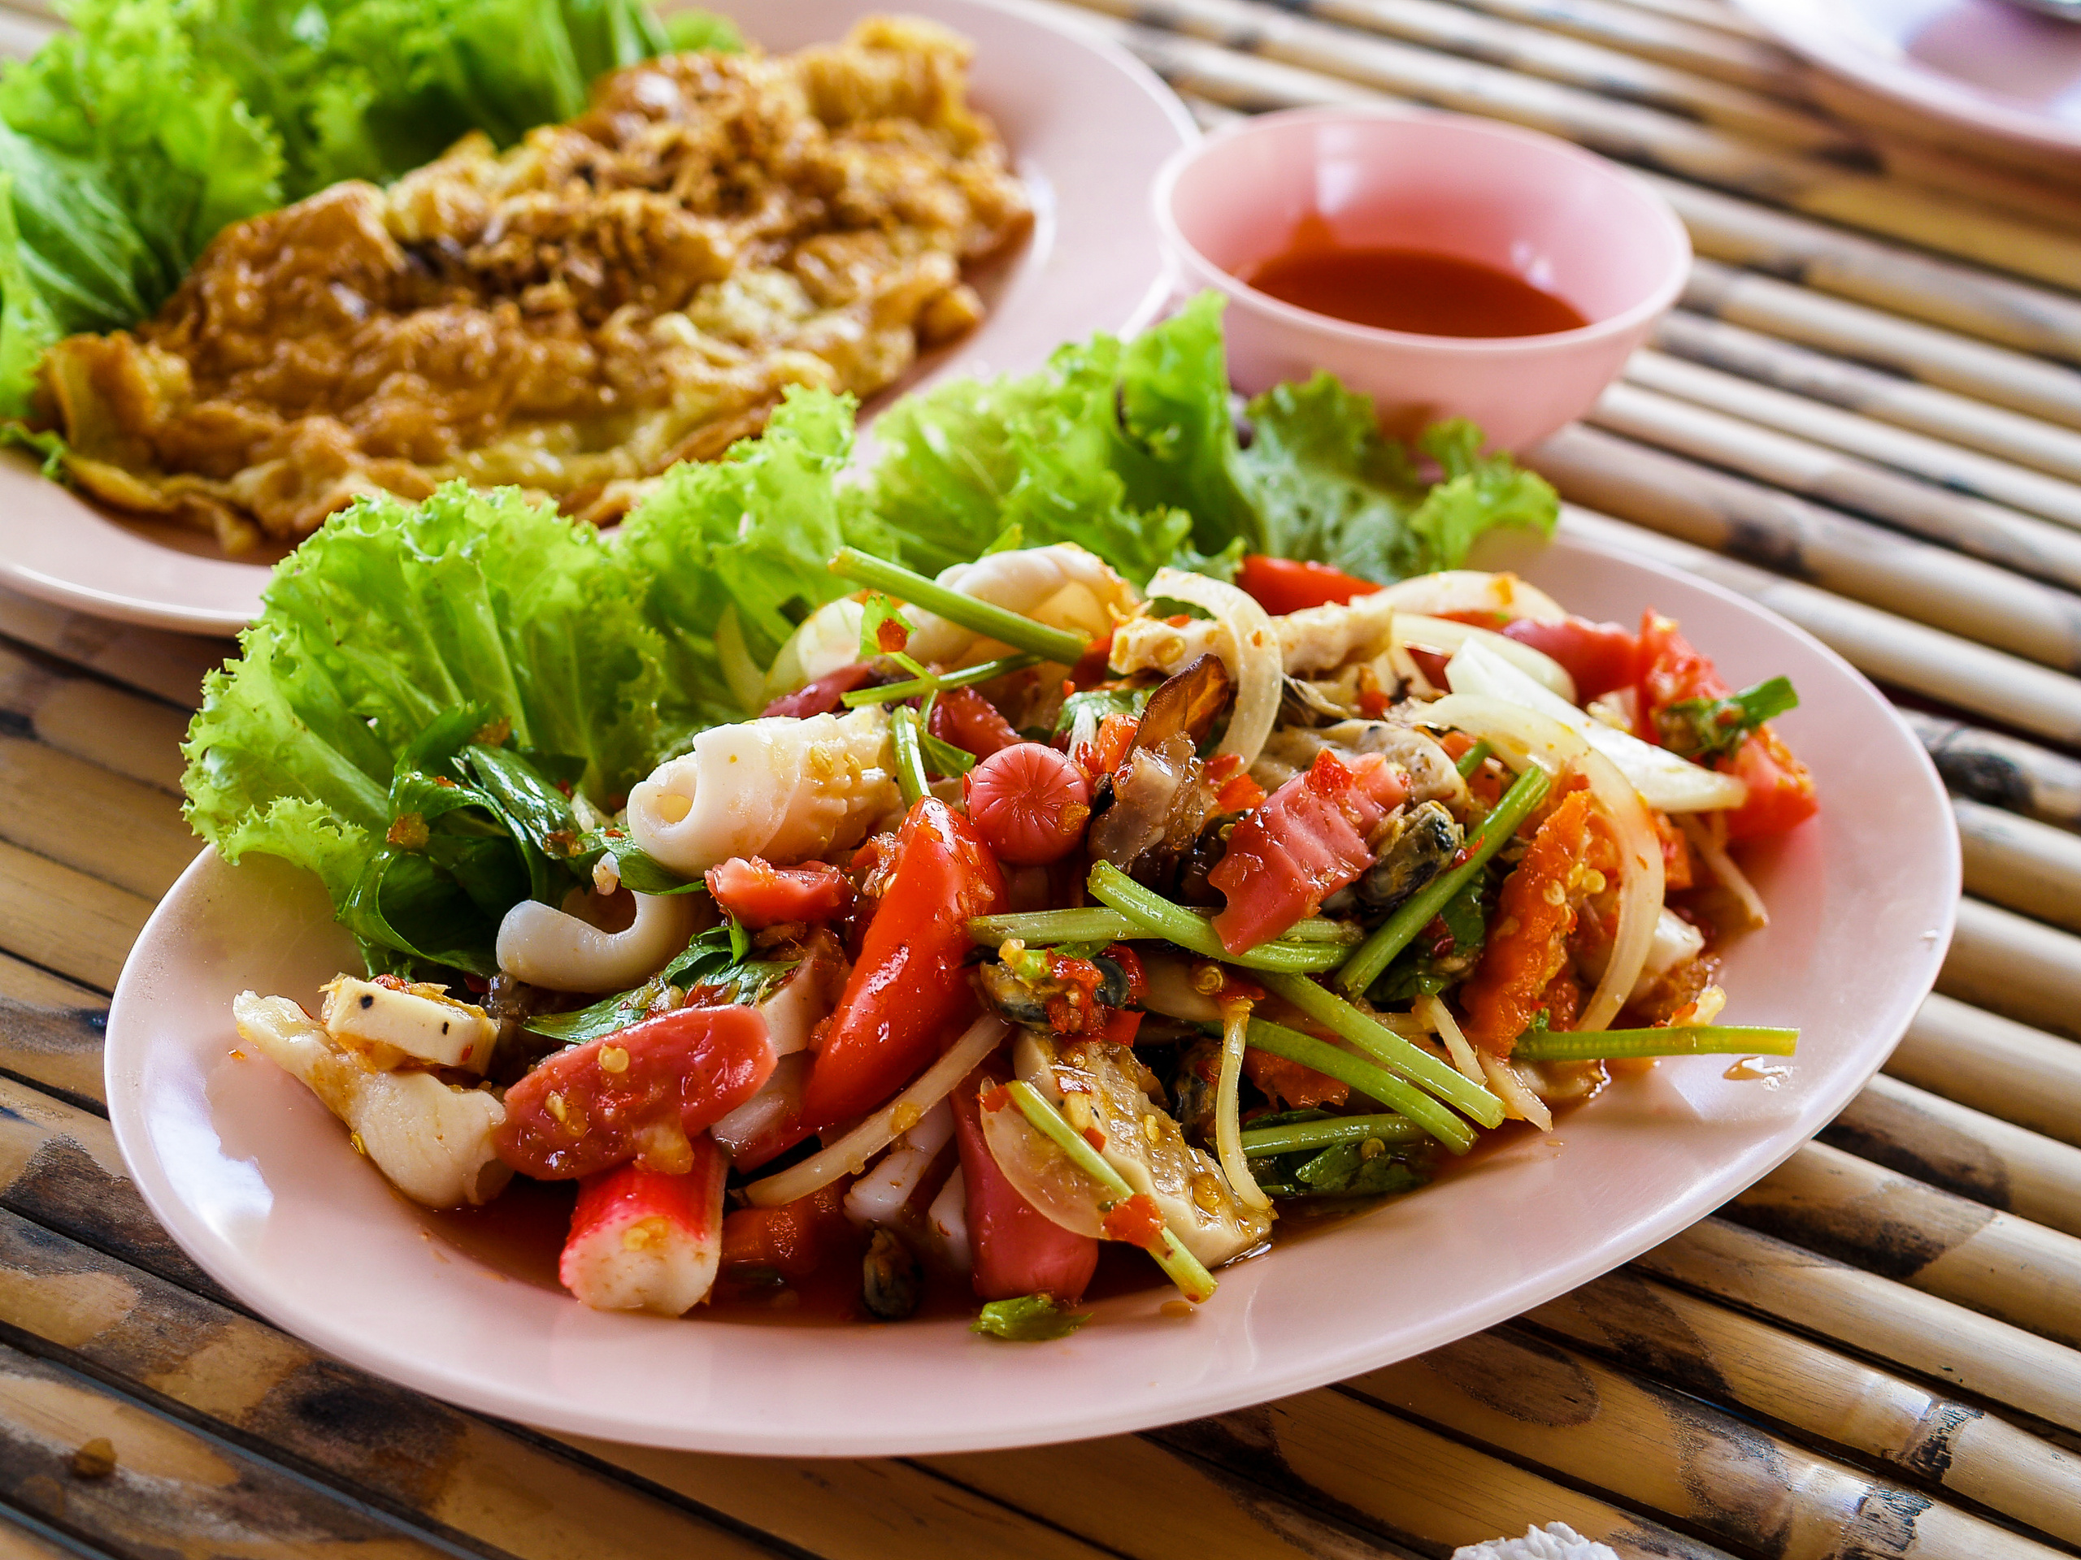
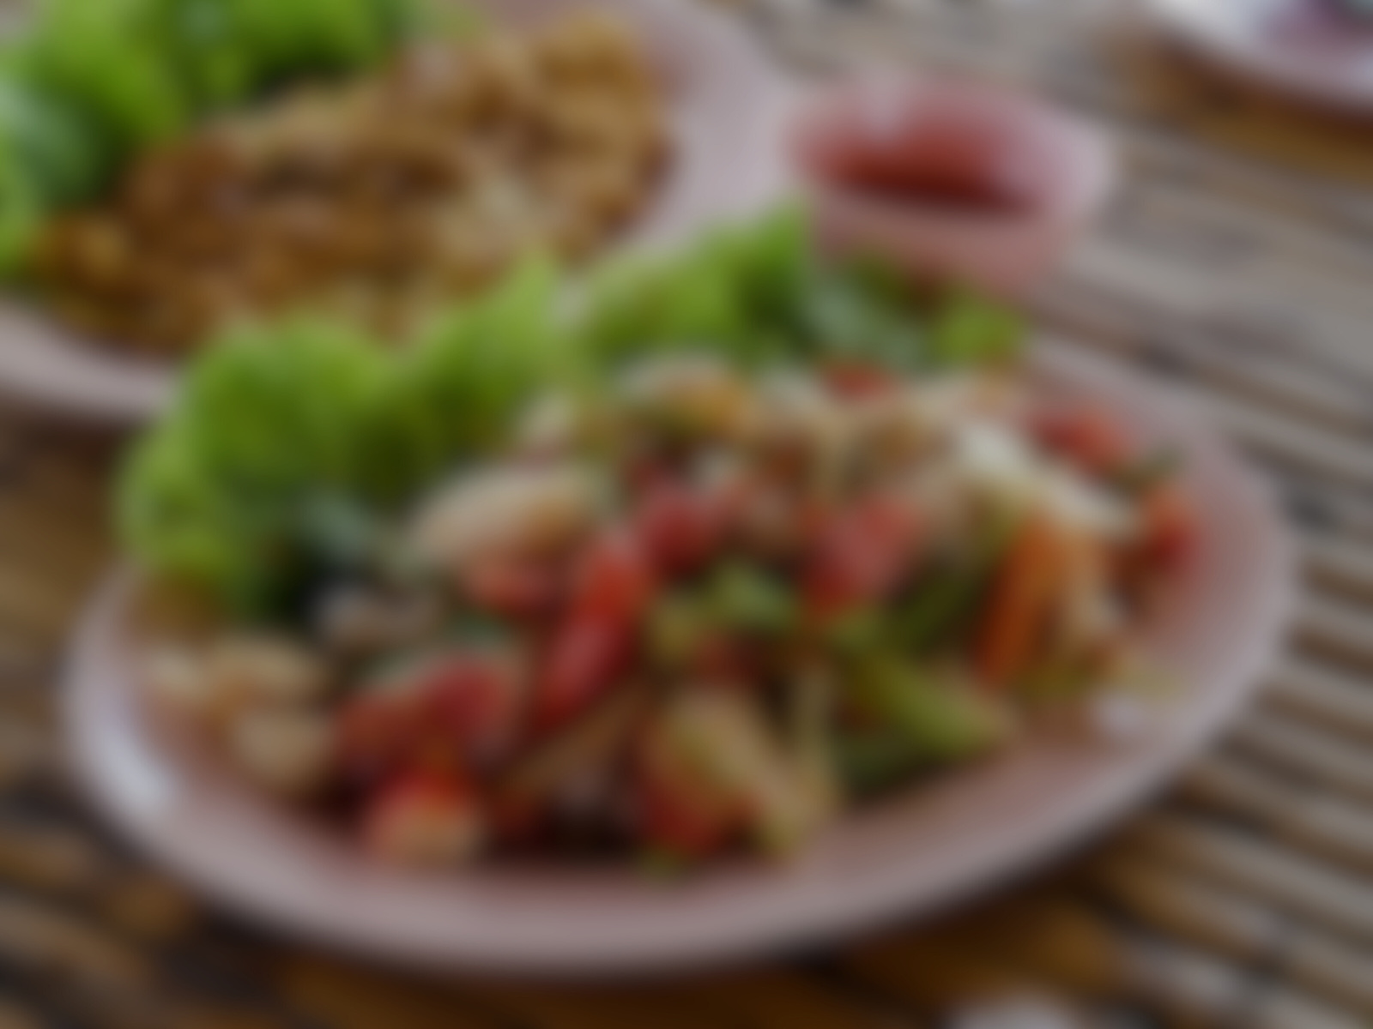
Merci a votre
attention

